Slide 1

Nuevo León
Ficha Estatal
Marzo 2026

Slide 2
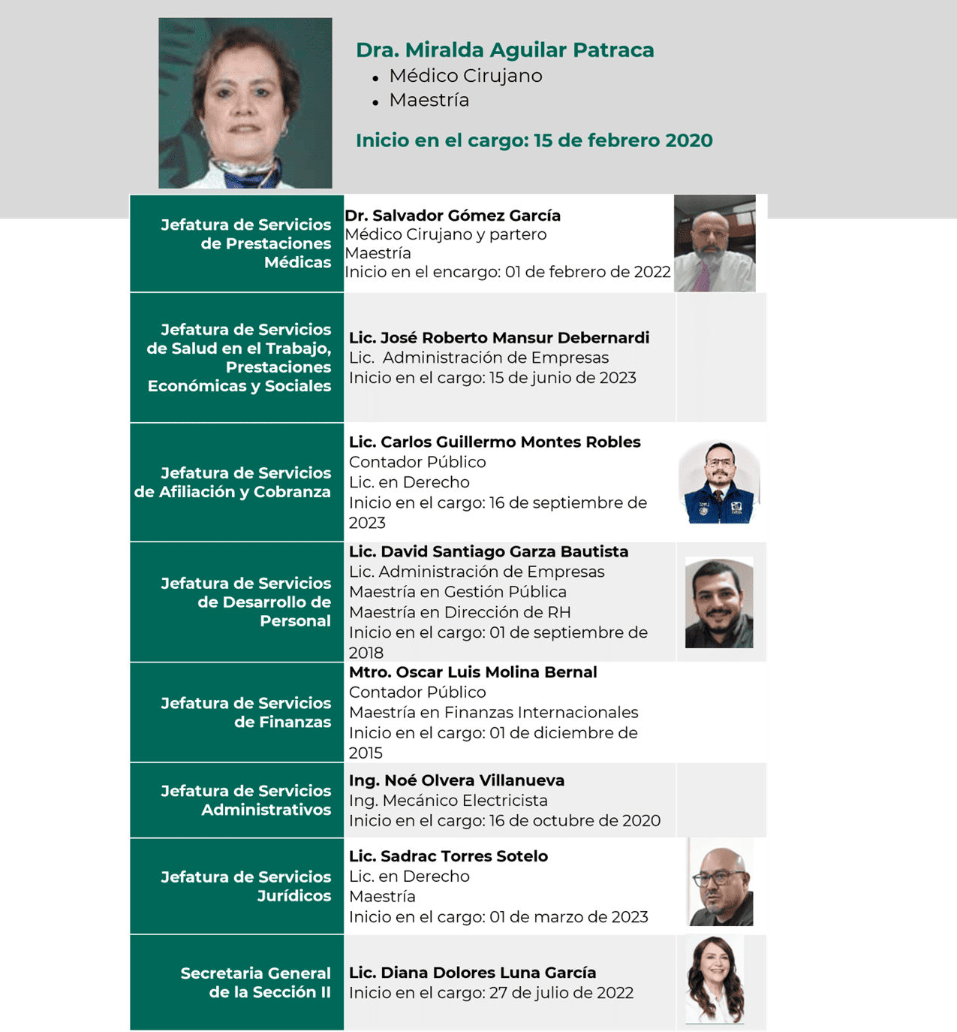
NUEVO LEÓN

Slide 3






NUEVO LEÓN
Población
4,431,606 68%
22,140 0.34%
Población estatal 6,516,202
1,733,423 27%
329,033 5%
Datos generales
Categoría | 2018 | 2026 | Variación
PDA | 4,122,799 | 4,431,606 | 7%
Titulares | 2,310,445 | 2,538,336 | 10%
Puestos de trabajo | 1,608,191 | 1,946,300 | 21%
Pensionados | 329,831 | 476,385 | 44%
Conservación de derechos | 45,425 | 71,158 | 57%
Sin empleo asociado | 326,998 | 180,706 | -45%
Estudiantes | 289,905 | 140,857 | -51%
Seguro de Salud de Familia | 12,699 | 4,547 | -64%
Continuación voluntaria | 24,394 | 35,302 | 45%
Familiares | 1,812,354 | 1,893,270 | 4%
Esposa(o)/concubina(rio) | 663,871 | 726,027 | 9%
Hijas e hijos | 898,001 | 818,233 | -9%
Madres y padres | 250,482 | 349,010 | 39%
Personas Trabajadoras Independientes
febrero |  | Variación
2025 | 2026
20,365 | 29,115 | 43%
Personas Trabajadoras de Plataformas Digitales
Fuente: Dirección de Incorporación y Recaudación, IMSS, datos abiertos con información mensual del número de personas derechohabientes adscritas a clínicas del IMSS. Corte enero de 2026.
febrero 2026
0
*La afiliación al Seguro de Salud de Familia disminuye en virtud del incremento en los nuevos esquemas de aseguramiento.

Slide 4
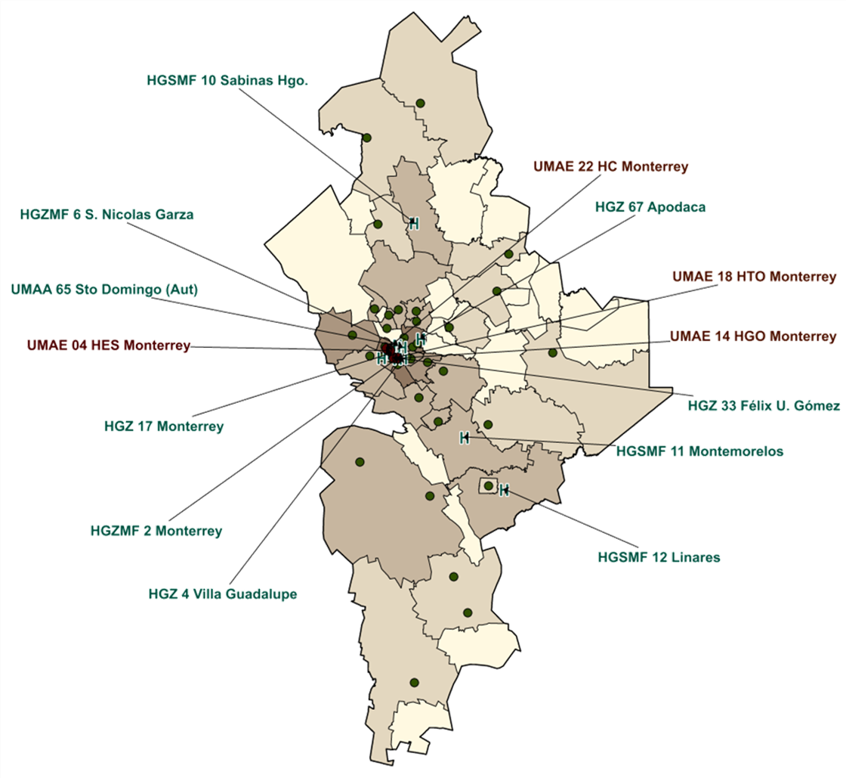
NUEVO LEÓN
Infraestructura médica IMSS e IMSS Coplamar
2o Nivel | Unidades
UMAA (aut) | 1
HGZ | 6
HGS | 3
TOTAL | 10
Nivel | IMSS Ordinario
 | Unidades | Consultorios de MF | Camas | Camas no censables
Primer | 50 | 499 | 0 | 156
Segundo | 10 | 58 | 1,316 | 546
Tercer | 4 | 0 | 1,290 | 380
Total | 64 | 557 | 2,606 | 1,082
1. Incluye 46 UMF, 3 UMFH y 1 UMF-UMAA, y no incluye 7 Unidades Auxiliares de Medicina Familiar. 2. Incluye la UMAA2, 3. Incluye la UMFR 1 unidades.
Corte de información: enero de 2026

Slide 5
NUEVO LEÓN
Capacidad médica instalada
Segundo nivel | Inicio de Productividad | Camas | Camas no censables | Camas de cuidados intensivos | Qx* | Consultorios de especialidades
HGZ 17 Monterrey | Septiembre de 1963 | 122 | 70 | 9 | 3 | 28
HGSMF 10 Sabinas Hgo. | Abril de 1964 | 4 | 4 | 0 | 0 | 4
HGSMF 11 Montemorelos | Abril de 1964 | 28 | 12 | 0 | 1 | 9
HGSMF 12 Linares | Abril de 1964 | 26 | 15 | 0 | 1 | 7
HGZ 4 Villa Guadalupe | Junio de 1969 | 186 | 77 | 8 | 4 | 26
HGZMF 2 Monterrey | Septiembre de 1974 | 152 | 68 | 6 | 2 | 20
HGZMF 6 S. Nicolas Garza | Septiembre de 1976 | 262 | 105 | 16 | 6 | 31
HGZ 33 Félix U. Gómez | Abril de 1993 | 363 | 72 | 13 | 8 | 35
UMAA 65 Sto Domingo (Aut) | Septiembre de 2006 | 0 | 24 | 0 | 2 | 11
HGZ 67 Apodaca | Octubre de 2010 | 173 | 99 | 14 | 6 | 30
Subtotal |  | 1,316 | 546 | 66 | 33 | 201
UMAE | Inicio de Productividad | Camas | Camas no censables | Camas de cuidados intensivos | Qx* | Consultorios de especialidades
HTO 21 Monterrey | Noviembre de 1952 | 320 | 91 | 16 | 11 | 36
HGO 23 Monterrey | Febrero de 1972 | 370 | 71 | 31 | 9 | 34
HES 25 Monterrey | Noviembre de 1980 | 382 | 140 | 18 | 10 | 74
HC 34 Monterrey | Agosto de 1995 | 218 | 78 | 48 | 6 | 17
Subtotal |  | 1,290 | 380 | 113 | 36 | 161
Total |  | 2,606 | 926 | 179 | 69 | 362
Corte de Información: enero de 2026
* No se consideran salas de tococirugía, expulsión y recuperación.

Slide 6
NUEVO LEÓN
Equipo relevante
Segundo nivel | Aparatos de Tomografía | Equipos de Resonancia Magnética | Mastógrafo | Arcos en C | Máquinas de Hemodiálisis | Sala de Hemodinamia
HGSMF 11 Montemorelos | 0 | 0 | 1 | 0 | 0 | 0
HGSMF 12 Linares | 0 | 0 | 1 | 0 | 5 | 0
HGZ 67 Apodaca | 1 | 1 | 1 | 4 | 10 | 0
HGZ 4 Villa Guadalupe | 1 | 0 | 0 | 0 | 10 | 0
HGZMF 6 S. Nicolas Garza | 1 | 0 | 0 | 0 | 21 | 0
UMAA 65 Sto Domingo (Aut) | 0 | 0 | 0 | 0 | 10 | 0
HGZMF 2 Monterrey | 1 | 0 | 0 | 0 | 6 | 0
HGZ 33 Félix U. Gómez | 1 | 1 | 0 | 1 | 10 | 0
HGSMF 10 Sabinas Hgo. | 0 | 0 | 0 | 0 | 0 | 0
HGZ 17 Monterrey | 1 | 0 | 0 | 0 | 12 | 0
Subtotal | 6 | 2 | 3 | 5 | 84 | 0
UMAE | Aparatos de Tomografía | Equipos de Resonancia Magnética | Mastógrafo | Arcos en C | Máquinas de Hemodiálisis | Sala de Hemodinamia
HES 25 Monterrey | 2 | 2 | 1 | 4 | 9 | 1
HGO 23 Monterrey | 1 | 0 | 1 | 0 | 0 | 0
HC 34 Monterrey | 1 | 0 | 0 | 5 | 0 | 6
HTO 21 Monterrey | 2 | 1 | 0 | 9 | 0 | 0
Subtotal | 6 | 3 | 2 | 18 | 9 | 7
Total | 12 | 5 | 5 | 23 | 93 | 7
Proyectos de implementación/sustitución 2019-2025. Compra 2025-2026 Fuente: Cédula de actualización de variables seleccionadas del IFU, enviadas por el OOAD. Corte de información: enero de 2026

Slide 7
NUEVO LEÓN
50 Unidades de Medicina Familiar
23 Unidades Médicas de lunes a viernes
Unidad Médica | Antigüedad | Consultorios de Medicina Familiar | Productividad a febrero
UMFH 13 Gral. Teran | 61 | 2 | 2,296
UMF 73 San Nicolas de los Garza | 1 | 10 | 12,759
UMF 72 Buena Vista | 3 | 4 | 6,701
UMF 56 La Ascención | 45 | 1 | 371
UMF 55 Dr. Arroyo | 45 | 1 | 891
UMF 54 Aramberri | 45 | 1 | 385
UMF 53 Galeana | 45 | 1 | 956
UMF 52 San Rafael | 36 | 1 | 1,058
UMF 51 China | 45 | 1 | 1,200
UMF 50 Cerralvo | 45 | 1 | 1,019
UMF 5 Monterrey | 49 | 16 | 21,467
UMF 49 Agualeguas | 44 | 1 | 405
UMF 48 Cd. Anáhuac | 45 | 1 | 1,056
UMF 47 Lampazos | 45 | 1 | 728
UMF 46 Villa Aldama | 45 | 1 | 666
UMF 45 Hidalgo | 45 | 4 | 5,300
UMF 41 Dr. González | 29 | 1 | 459
UMF 38 Monterrey | 44 | 3 | 3,214
UMF 36 Monterrey | 29 | 13 | 13,948
UMF 35 Monterrey | 32 | 22 | 27,925
UMF 3 Monterrey | 75 | 14 | 17,662
UMF 26 Monterrey | 45 | 23 | 30,442
UMF 18 Hualahuises | 39 | 1 | 536
Total | 41.0 | 124 | 151,444
No incluye Unidades Auxiliares de Medicina Familiar Corte de información: Semana 9 febrero 2026

Slide 8
NUEVO LEÓN
50 Unidades de Medicina Familiar
27 Unidades Médicas de tiempo completo
Unidad Médica | Antigüedad | Consultorios de Medicina Familiar | Consultorios de TC | Productividad a febrero
UMF 8 El Cercado | 65 | 6 | 2 | 14,029
UMF 15 Monterrey | 62 | 34 | 3 | 74,355
UMFH 14 Cadereyta | 61 | 8 | 5 | 19,135
UMF 19 Apodaca | 61 | 16 | 5 | 37,889
UMF 20 V. Juárez | 61 | 14 | 5 | 31,783
UMFH 16 Allende | 61 | 5 | 2 | 10,133
UMF 24 Villa García | 50 | 13 | 5 | 29,223
UMF-UMAA 7 San Pedro Garza | 48 | 29 | 5 | 58,265
UMF 44 Ciénega Flores | 45 | 5 | 3 | 12,065
UMF 27 V. Guadalupe | 45 | 11 | 2 | 24,607
UMF 28 Monterrey | 43 | 27 | 5 | 57,935
UMF 31 S. Nicolas Garza | 43 | 30 | 5 | 62,179
UMF 37 Monterrey | 43 | 10 | 3 | 17,360
UMF 32 V. Guadalupe | 43 | 30 | 5 | 68,245
UMF 9 Salinas Victoria | 40 | 4 | 3 | 11,628
UMF 42 El Carmen | 35 | 4 | 2 | 6,590
UMF 29 V. Guadalupe | 34 | 11 | 5 | 25,929
UMF 30 Pino | 32 | 21 | 5 | 47,334
UMF 43 Escobedo | 32 | 20 | 5 | 46,431
UMF 39 Monterrey | 31 | 9 | 5 | 21,236
UMF 58 S. Pedro Garza | 28 | 8 | 5 | 17,234
UMF 64 Sta. Catarina | 24 | 10 | 5 | 22,785
UMF 66 Pueblo Nuevo | 18 | 14 | 5 | 33,803
UMF 68 Rincón de la Sierra | 15 | 11 | 5 | 27,395
UMF 69 Lincoln | 13 | 10 | 5 | 22,675
UMF 70 Zuazua | 12 | 5 | 3 | 16,091
UMF 71 Metroplex | 5 | 10 | 5 | 23,098
Total | 39.0 | 375 | 113 | 839,432
No incluye Unidades Auxiliares de Medicina Familiar Corte de información: Semana 9 febrero 2026

Slide 9

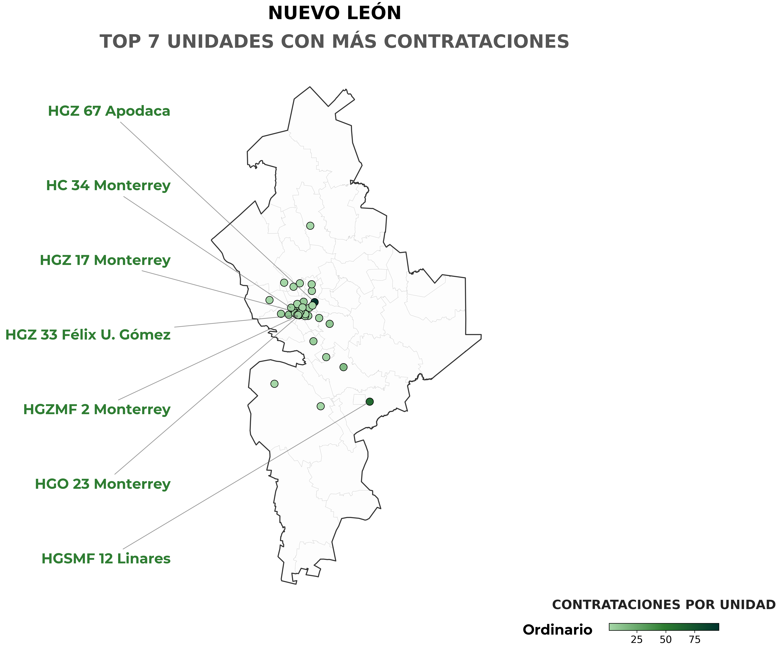
NUEVO LEÓN
Especialistas, Draft 2025
Plazas
Total
191
442
Sustitución
251
Corte de Información: marzo 2025

Slide 10
NUEVO LEÓN
Meta: Cirugías
Unidad medica | Qx | Meta anual | Avance a fecha Actual | Meta a fecha Actual | % Avance a mes actual | % Avance anual
HGZMF 2 Monterrey | 3 | 5,475 | 478 | 847 | 56% | 9%
HGZMF 6 S. Nicolas Garza | 8 | 14,600 | 1,182 | 1,919 | 62% | 8%
HGZ 17 Monterrey | 4 | 7,300 | 562 | 1,130 | 50% | 8%
HGZ 67 Apodaca | 8 | 14,600 | 1,005 | 1,919 | 52% | 7%
UMAA 7 San Pedro Garza | 2 | 3,650 | 251 | 594 | 42% | 7%
HGZ 33 Félix U. Gómez | 9 | 16,425 | 1,052 | 2,159 | 49% | 6%
HGZ 4 Villa Guadalupe | 5 | 9,125 | 579 | 1,200 | 48% | 6%
UMAA 65 Sto Domingo (Aut) | 4 | 7,300 | 302 | 1,188 | 25% | 4%
HGSMF 11 Montemorelos | 2 | 3,650 | 107 | 255 | 42% | 3%
HGSMF 12 Linares | 2 | 3,650 | 71 | 255 | 28% | 2%
SUBTOTAL | 47 | 85,775 | 5,589 | 11,466 | 45% | 6%
Unidad medica | Qx | Meta anual | Avance a fecha Actual | Meta a fecha Actual | % Avance a mes actual | % Avance anual
HTO 21 Monterrey | 13 | 23,725 | 2,696 | 4,159 | 65% | 11%
HC 34 Monterrey | 7 | 12,775 | 1,310 | 1,542 | 85% | 10%
HGO 23 Monterrey | 9 | 16,425 | 1,526 | 2,541 | 60% | 9%
HES 25 Monterrey | 11 | 20,075 | 1,638 | 3,106 | 53% | 8%
SUBTOTAL | 40 | 73,000 | 7,170 | 11,348 | 66% | 10%
TOTAL | 87 | 158,775 | 12,759 | 22,814 | 60% | 8%
Avance alcanzado respecto a la meta establecida para el mismo periodo. Corte de información: Semana: 9 febrero 2026

Slide 11
NUEVO LEÓN
Meta: Consultas de especialidad
Unidad medica | Consultorios | Meta Anual | Atenciones a la fecha | Meta a la fecha | % Avance a mes actual | % Avance anual
HGZMF 6 S. Nicolas Garza | 23 | 151,110 | 18,783 | 28,674 | 66% | 12%
HGZMF 2 Monterrey | 15 | 98,550 | 10,878 | 19,116 | 57% | 11%
HGZ 4 Villa Guadalupe | 21 | 137,970 | 15,168 | 26,550 | 57% | 11%
HGZ 33 Félix U. Gómez | 30 | 197,100 | 20,262 | 36,108 | 56% | 10%
HGZ 67 Apodaca | 25 | 164,250 | 15,145 | 28,674 | 53% | 9%
HGZ 17 Monterrey | 24 | 157,680 | 14,406 | 25,488 | 57% | 9%
UMAA 65 Sto Domingo (Aut) | 10 | 65,700 | 3,652 | 9,440 | 39% | 6%
HGSMF 11 Montemorelos | 7 | 45,990 | 2,449 | 6,608 | 37% | 5%
HGSMF 12 Linares | 4 | 26,280 | 1,289 | 3,776 | 34% | 5%
UMAA 7 San Pedro Garza | 9 | 59,130 | 2,268 | 8,496 | 27% | 4%
HGSMF 10 Sabinas Hgo. | 2 | 13,140 | 282 | 1,888 | 15% | 2%
SUBTOTAL | 170 | 1,116,900 | 104,582 | 194,818 | 45% | 8%
Unidad medica | Consultorios | Meta Anual | Atenciones a la fecha | Meta a la fecha | % Avance a mes actual | % Avance anual
UMFR 1 Monterrey | 4 | 26,280 | 4,121 | 7,434 | 55% | 16%
HTO 21 Monterrey | 31 | 203,670 | 18,344 | 31,860 | 58% | 9%
HGO 23 Monterrey | 25 | 164,250 | 13,047 | 26,550 | 49% | 8%
HES 25 Monterrey | 61 | 400,770 | 31,566 | 64,782 | 49% | 8%
HC 34 Monterrey | 14 | 91,980 | 6,892 | 14,868 | 46% | 7%
HPSIQ 22 Monterrey | 4 | 26,280 | 819 | 2,832 | 29% | 3%
SUBTOTAL | 139 | 913,230 | 74,789 | 148,326 | 48% | 9%
TOTAL | 309 | 2,030,130 | 179,371 | 343,144 | 52% | 9%
Avance alcanzado respecto a la meta establecida para el mismo periodo. Corte de información: Semana: 9 febrero 2026

Slide 12
NUEVO LEÓN
Meta: Resumen
 | Metas anuales | Productividad esperada a la fecha | Productividad a la fecha | % de avance a la fecha | % avance anual
Consulta de Medicina Familiar | 6,238,944 | 1,079,024 | 677,858 | 63% | 11%
Consulta de Medicina Familiar | 726,624 | 124,617 | 78,714 | 63% | 11%
Cirugías electivas | 73,000 | 11,348 | 7,170 | 63% | 10%
Consulta de especialidad | 1,116,900 | 194,818 | 104,582 | 54% | 9%
Consulta de especialidad | 913,230 | 148,326 | 74,789 | 50% | 8%
Cirugías electivas | 85,775 | 11,466 | 5,589 | 49% | 7%
Consulta de Medicina Familiar | 37,584 | 4,061 | 2,389 | 59% | 6%
OOAD
 | Metas anuales | Productividad esperada a la fecha | Productividad a la fecha | % de avance a la fecha | % avance anual
Cirugías electivas | 73,000 | 11,348 | 7,170 | 63% | 10%
Consulta de especialidad | 913,230 | 148,326 | 74,789 | 50% | 8%
UMAE
Corte de información: semana 9, febrero 2026

Slide 13
NUEVO LEÓN
Lista de espera
Especialidad | Total
Oftalmología | 2,854
Cirugía General | 2,563
Traumatología | 1,920
Urología | 1,032
Obstetricia | 875
Ginecología | 793
Neurocirugía | 721
Traumatología y ortopedia | 650
Cirugía Plástica y Reconstructiva | 398
Miembro Pélvico | 367
Total | 12,173
Cirugía prioritaria | Total
Catarata | 1,673
Colecistectomías | 473
Sustitución de rodilla | 281
Histerectomías | 254
Hernioplastías abdominales | 230
Sustitución de cadera | 134
Mastectomías | 107
Total | 3,152
Corte de información: semana 9, febrero 2026

Slide 14






NUEVO LEÓN
Personal Total: 21,950 Personal de Salud: 31,804
Médicos Generales
+122.0%
Médicos Especialistas
+31.6%
2018 | 2026
127 | 282
2018 | 2026
3,464 | 4,559
Enfermeras
+9.5%
Paramédicos
+17.9%
2018 | 2026
7,203 | 7,888
2018 | 2026
5,086 | 5,996
Residentes
+42.4%
Técnicos
-2.6%
2018 | 2026
1,410 | 2,008
2018 | 2026
1,250 | 1,217
Fuente: Dirección de Administración. Base SIAP comparativa del diciembre 2018 con el febrero 2026.
Egreso de residentes
2025 | Cantidad
Medicina Familiar | 178
Anestesiología | 64
Medicina de Urgencias | 59
Cirugía General | 37
Geriatría Directa | 22
2026 | Cantidad
Medicina Familiar | 105
Anestesiología | 63
Cirugía General | 41
Medicina de Urgencias | 37
Medicina Interna | 30
Se muestra el total de egresos en la entidad y sólo las cinco especialidades con mayor egresos de cada año. Corte de información febrero 2026. Fuente: Dirección de Prestaciones Médicas.
Vacantes
Personal médico | 184
Personal de Enfermería | 82
Personal administrativos y básico | 129
Personal paramédico y técnico | 165
Total | 560
Fuente: Sistema de Información Operativa. Personal de base. Corte de información: enero 2026.

Slide 15

NUEVO LEÓN
Principales motivos de consulta, egresos, defunciones y cirugías
Medicina Familiar | Especialidades | Cirugías | Egresos | Defunciones
Diabetes mellitus (1,388,602) | Tumores malignos (157,291) | Traumatismos y envenenamientos (14,680) | Embarazo, parto y puerperio (22,202) | Enfermedades del corazón (1,712)
Enfermedades del corazón (1,361,429) | Traumatismos e intoxicaciones (125,977) | Enfermedades del corazón (12,133) | Traumatismos e intoxicaciones (15,821) | Neumonía e influenza (1,414)
traumatismos e intoxicaciones (330,821) | Enfermedades y trastornos de las articulaciones (96,256) | Cesárea (11,735) | Tumores malignos (12,540) | Tumores malignos (1,192)
Infecciones respiratorias agudas (217,199) | Enfermedades del corazón (91,462) | Tumores malignos (9,284) | Enfermedades del corazón (10,163) | Enfermedades cerebrovasculares (676)
Enfermedades mentales (198,819) | Enfermedades mentales (64,046) | Cirugía de Hernias (Hernioplastía) (7,558) | Enfermedades de la vesicula biliar (7,259) | Insuficiencia renal (653)
ESTADO DE MÉXICO
El número de casos se presentan entre paréntesis. Fuente: IMSS/DPM/División de Información en Salud/Motivos de Consulta Externa (SUI27). Sistema de información Médico Operativo Central (SIMOC). Periodo: enero-diciembre 2025
Día típico
29,801
consultas de Medicina Familiar
1,259
consultas
dentales
331
cirugías
411
egresos
7,631
consultas de Especialidad
3,207
consultas de Urgencias
47
partos
consultas diarias
41,898
Corte de información: noviembre 2025

Slide 16
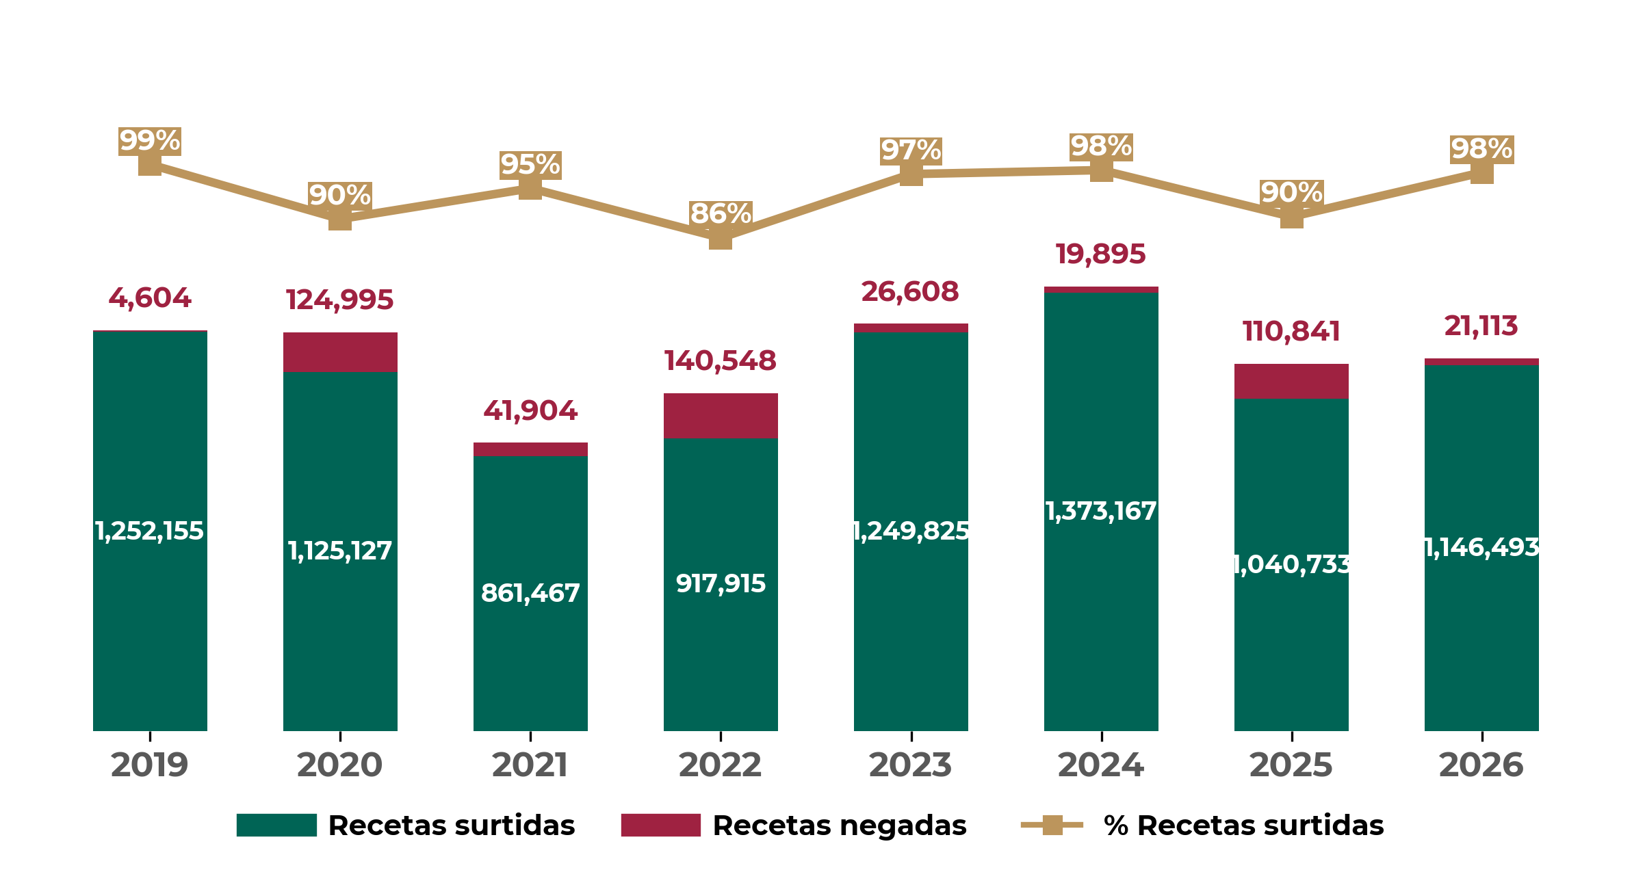
NUEVO LEÓN
Abasto Recetas
Recetas surtidas y negadas
Comparación interanual de enero a febrero de cada año
Fuente: Portal de Control de Abasto. En 2026, se muestra lo correspondiente al periodo del 1 de enero al 28 de febrero de 2026.
Recetas manuales y electrónicas
Año | Manuales | Electrónicas | Porcentaje de electrónicas
2019 | 153,933 | 2,245,951 | 93.6%
2026 | 170,709 | 2,058,502 | 92.3%
Fuente: Portal de Control de Abasto. En 2026, se muestra lo correspondiente al periodo del 1 de enero al 28 de febrero de 2026.

Slide 17

NUEVO LEÓN
Acciones 2025
Descripción | Monto (mdp)
Equipo médico y electromecánico
Adquisición de 445 piezas de equipo médico: 255 camillas, 133 sillas de ruedas, 10 mastógrafos, 4 tomógrafos, 25 refrigeradores para vacunas, 4 unidades de anestesia, 4 congeladores para vacunas, 2 monitores de signos vitales, 2 monitores de radiación, 3 angiógrafos, 3 resonadores magnéticos, 2 contadores gamma, 2 vidrios de plomo, 1 acelerador lineal y 1 cofre de plomo. | $658.0
Adquisición de 66 piezas de equipo electromecánico: 40 aires acondicionados, 12 cuartos de máquinas, 6 plantas de lavado y 8 elevadores. | $576.1
Inversión conservación
Intervención en áreas de Accesibilidad (rampas) en 13 unidad | $22.0
Intervención en áreas de Atención Médica Continua en 14 unidades | $123.0
Intervención en áreas de Hemodiálisis Interna en 9 unidades | $48.5
Intervención en áreas de Mejora en Subdelegaciones en 4 unidades | $38.0
Intervención en áreas de Residencias Médicas en 25 unidades | $169.6
Intervención en áreas de Salud Mental en 4 unidades | $2.3
Intervención en áreas de Terapia Intensiva en 13 unidades | $162.2
Intervención en áreas de Urgencias en 6 unidades | $70.6
Programa Anual de Operaciones
Mantenimiento a equipo médico, onda de calor, mantenimiento a centrales de aire grado médico, entre otros | $1,121.5
¿Qué se hará?
2025
2,991.8 mdp

Slide 18

NUEVO LEÓN
Inversión, 2019-2024
Descripción | Monto (mdp)
Obras de infraestructura
Ampliación de 3 consultorios en el HGSZ No. 12, Linares | $3.3
Dignificación de 18 Unidades Médicas Familiares | $21.0
Intervención de 30 salas de quirófanos en 7 Hospitales | $17.1
Mantenimiento y mejora de imagen de 3 Hospitales, HGSMF 10, HGSMF 11, HGSMF 12 | $13.1
Modernización y mantenimiento de Torres de Enfriamiento y máquinas generadoras de Agua Helada | $149.0
Rehabilitación de área de patología en 2 Hospitales, HGZ No. 4 y HGZ No. 33 | $4.5
Remodelación de 5 guarderías Ordinarias | $9.7
Remodelación de alberca semi-olímpica, en C.S.S. No. 01 | $19.3
Remodelación de diversas unidades para los servicios de seguridad y salud en el trabajo | $6.0
Remodelación Integral del Almacén Delegacional 1 era etapa | $100.9
¿Qué se hizo? 2019-2024
343.9 mdp

Slide 19


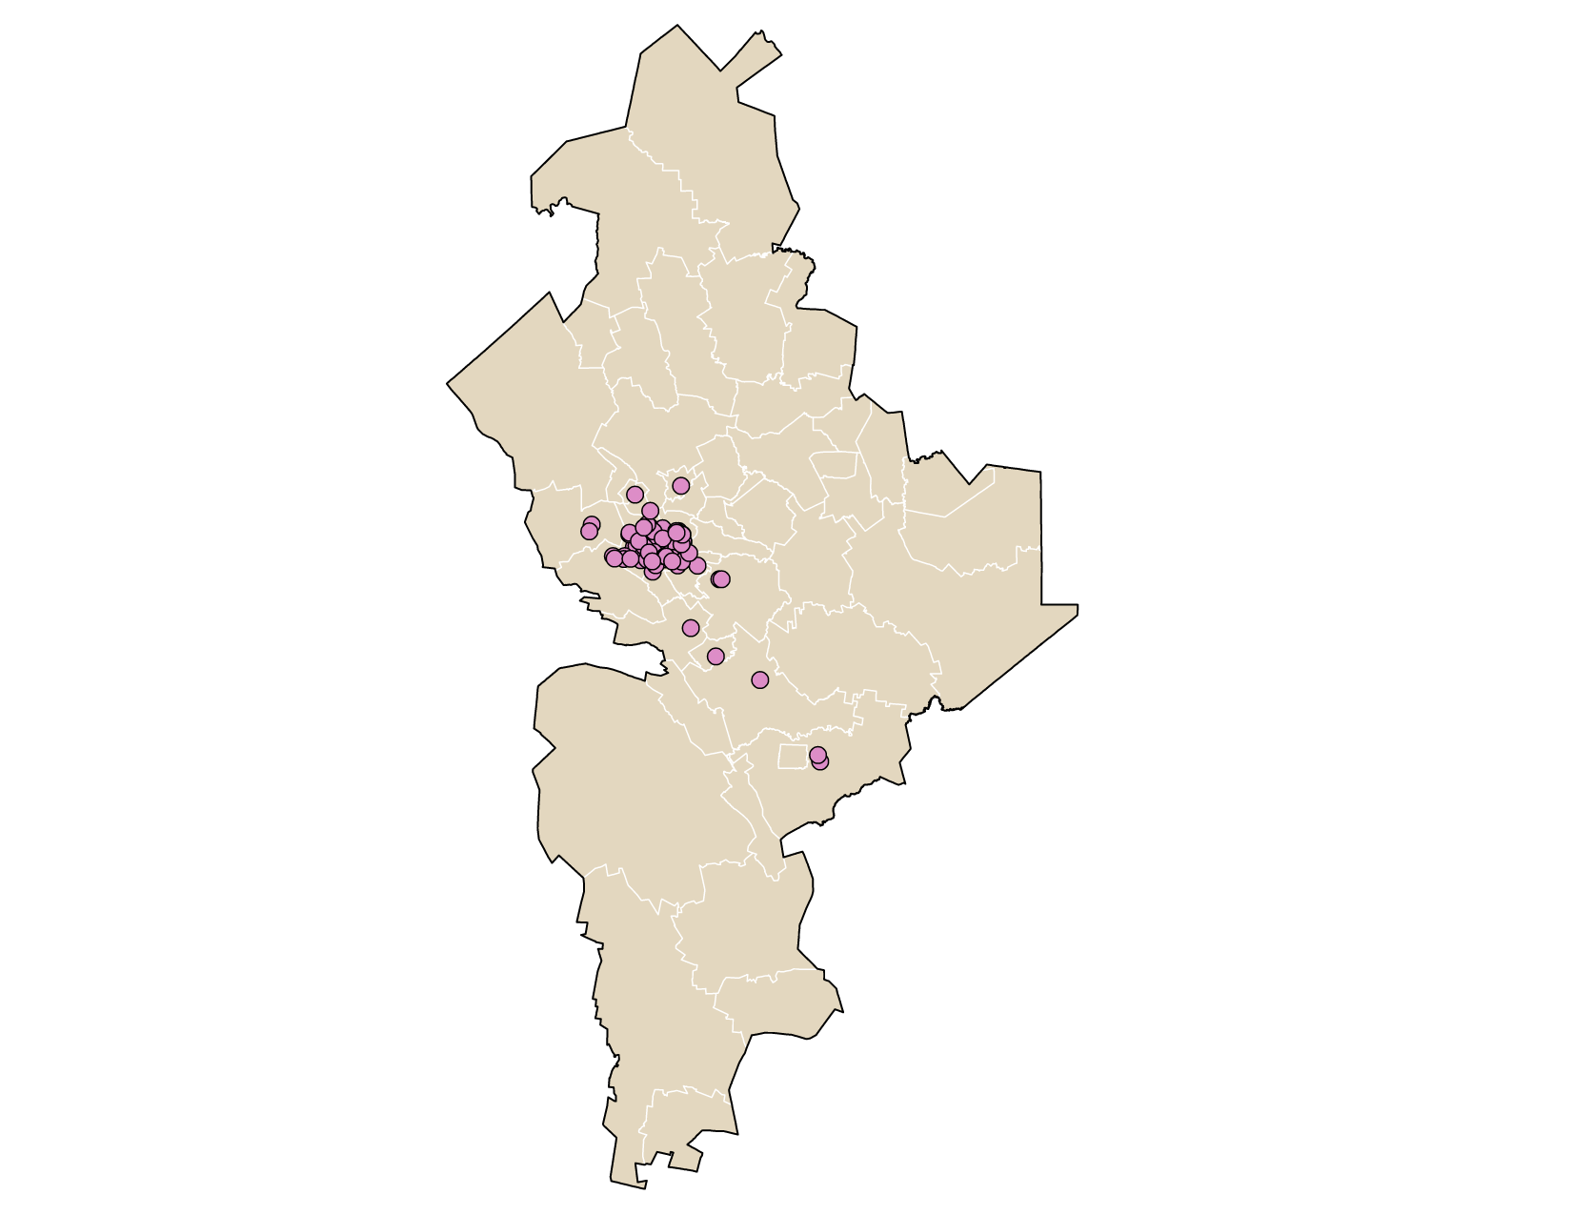
NUEVO LEÓN
Infraestructura de prestaciones sociales
GUARDERÍAS
79 unidades 5 directas 74 indirectas | 12,155 inscritos 2,776 en espera
BIENESTAR SOCIAL
1 CRESTCAP | Monterrey
8 Centros de Seguridad Social | Monterrey 1, Monterrey 2 (San Nicolás de Los Garza), Cadereyta Jiménez (No. 5), Guadalupe Cercado (No. 3), Linares (No. 7), Montemorelos (No. 6), Sabinas Hidalgo (No. 4) e Independencia
1 Teatro | Monterrey
CENTROS VACACIONALES, VELATORIOS Y TIENDAS
1 Tienda IMSS-SNTSS | No. 32 Monterrey Independencia
1 Velatorio | Monterrey
Guarderías 79
Fuente: Boletín de guarderías enero de 2026.

Slide 20
NUEVO LEÓN
Actividad económica
PRINCIPALES EMPLEADORES
Empleador público | Empleos Anterior | Empleos Actual | Variación | Empleador Privado | Empleos Anterior | Empleos Actual | Variación
INSTITUTO MEXICANO DEL SEGURO SOCIAL | 31,460 | 31,804 | 1.1% | NUEVA WAL MART DE MEXICO S DE RL DE CV | 14,425 | 14,562 | 1.0%
SERVICIOS DE AGUA Y DRENAJE DE MONTERREY | 6,175 | 6,159 | -0.3% | CADENA COMERCIAL OXXO SA DE CV | 14,145 | 14,403 | 1.8%
 |  |  |  | TIENDAS SORIANA SA DE CV | 10,911 | 11,095 | 1.7%
Puestos de trabajo, por tipo de sector
-10.20%
-5.47%
-0.98%
+0.28%
+0.79%
+1.40%
+1.42%
+2.27%
+3.60%
Puesto de trabajo, por tipo de contratación
Feb 2025
Feb 2026
Mes | Permanente |  | Eventual |  | Total
 | Urbano | Campo | Urbano | Campo
Feb 2025 | 1,768,692 | 4,592 | 174,493 | 456 | 1,948,233
Feb 2026 | 1,788,341 | 4,531 | 169,592 | 568 | 1,963,032
Variación % | +1% | -1% | -3% | +25% | +1%
Fuente: Dirección de Incoporación y Recaudación.

Slide 21

NUEVO LEÓN
Puestos de trabajo y salario base de cotización
 | 2018 Diciembre | 2026 Febrero | Variación % | Nacional Febrero | Salario Mensual
Salario Base de Cotización | $384.68 | $717.79 | 0.3% | $664.09 | $21,533.7
Puestos de trabajo comparación interanual de cada año
$717.79
SBC
Febrero
2018
2019
2020
2021
2022
2023
2024
2025
2026
PRINCIPALES DEUDORES
Categoría | Deudores | Monto de deuda (mdp)
Principal deudor privado | CORPORATIVO MEXICANO DE SEGURIDAD PRIVADA Y TRASLADO DE VALORES INTERNAC SA DE C | $23,922.71
 | SERVICIOS COMPARTIDOS TSM S A P I DE CV | $28,412.44
 | SOLUCION DE PROBLEMAS SA DE CV | $12,356.65
Principal deudor público | Aeropuertos y Servicios Auxiliares Sin Tipo de Sociedad | $125.61
 | Instituto del Agua del Estado de Nuevo León | $10.10
 | Servicios de Agua y Drenaje de Monterrey | $69.09
Salario base de cotización: se utilizo para deflactar el INPC a febrero de 2026 144.307, para diciembre 2018 es 103.02, el indice para dividir diciembre 2018 es de 0.713895.
Fuente: Dirección de Incorporación y Recaudación enero 2026.

Slide 22
NUEVO LEÓN
Especialistas, Draft
Programa IMSS Ordinario Nuevo León
Corte de Información: marzo 2025

Slide 23
NUEVO LEÓN
Especialistas, Draft
Programa IMSS Ordinario Nuevo León (cont.)
Corte de Información: marzo 2025

Slide 24
NUEVO LEÓN
Especialistas, Draft
Programa IMSS Ordinario Nuevo León (cont.)
Corte de Información: marzo 2025

Slide 25
NUEVO LEÓN
Especialistas, Draft
Programa IMSS Ordinario Nuevo León (cont.)
Corte de Información: marzo 2025

Slide 26
NUEVO LEÓN
Especialistas, Draft
Programa IMSS Ordinario Nuevo León (cont.)
Corte de Información: marzo 2025

Slide 27
NUEVO LEÓN
Especialistas, Draft
Programa IMSS Ordinario Nuevo León (cont.)
Corte de Información: marzo 2025

Slide 28
NUEVO LEÓN
Especialistas, Draft
Programa IMSS Ordinario Nuevo León (cont.)
Corte de Información: marzo 2025

Slide 29
NUEVO LEÓN
Especialistas, Draft
Programa IMSS Ordinario Nuevo León (cont.)
Corte de Información: marzo 2025

Slide 30
NUEVO LEÓN
Especialistas, Draft
Programa IMSS Ordinario Nuevo León (cont.)
Corte de Información: marzo 2025

Slide 31
NUEVO LEÓN
Especialistas, Draft
Programa IMSS Ordinario Nuevo León (cont.)
Corte de Información: marzo 2025

Slide 32
NUEVO LEÓN
Especialistas, Draft
Programa IMSS Ordinario UMAE 22 HC Monterrey
Programa IMSS Ordinario UMAE 18 HTO Monterrey
Corte de Información: marzo 2025

Slide 33
NUEVO LEÓN
Especialistas, Draft
Programa IMSS Ordinario UMAE 14 HGO Monterrey
Programa IMSS Ordinario UMAE 04 HES Monterrey
Corte de Información: marzo 2025

